Slide 1

PATRONAŽNA ZDRAVSTVENA NJEGA PRINCIPI ORGANIZACIJE PATRONAŽNE SLUŽBE
Prof. dr Predreg Grubor

Slide 2
PRINCIPI ORGANIZACIJE PATRONAŽNE SLUŽBE
Istorija organizacije patronažne službe
Obrazovanje:
Viša medicinska škola pri Medicinskom fakultetu osnovana je 1973. godine u Sarajevu
viši medicinski tehničari
viši laboratorijski tehničari
viši sanitarni tehničari
viši radiološki tehničari.
1982.viših fizioterapeutskih tehničara, a i prestaje sa radom smjer viših sanitarnih tehničara.
1990. godine, Viša medicinska škola uvodi trogodišnji studij i obavezu izrade diplomskog rada.
Od 1990/91. godine na Višoj medicinskoj školi se uvodi naziv odsjek umjesto smjer.
Akademske 2002/03. godine upisana je prva generacija četverogodišnjeg studija Visoke zdravstvene škole, studija u oblasti zdravstva, koji omogućava završenim studentima ravnopravnu participaciju na postdiplomskim studijama, izradu magisterija i doktorata iz svojih naučnih oblasti.
Prema postojećem zakonu medicinska sestra za rad u patronažnoj službi treba imati završeni dodiplomski studij sestrinstva !!!

Slide 3
PRINCIPI ORGANIZACIJE PATRONAŽNE SLUŽBE
Koncept porodične medicine
Svj. Zdr. Org. „Zdravlje za sve u 21 stoljeću“ predviđa:
da ljudi u regiji treba da imaju bolji pristup primarnoj zdravstvenoj zaštiti orjentisanoj ka porodici i zajednici, koju podržava fleksebilan i odgovarajući sistem bolnica.
fragmatisana zaštita pojedinih epizoda bolesti, koju često pružaju ljekari specijalisti, treba zamjeniti integrisanom zdravstvenom zaštitom, koju karakteriše sveobuhvatnost i kontinuitet, i stvaranje povjerenja odnosa između zaštite i populacije koji se bazira na međusobnom povjerenju.
Sastav tima porodične medicine:
1 doktor medicine specijalista porodične medicine ili doktor medicine sa nekom drugom specijalizacijom ili bez specijalizacije, ali sa posebnom edukacijom iz porodične medicine
1 medicinska sestra porodične medicine (VŠ ili posebno edukovana SSS)
1 medicinska sestra

Slide 4
PRINCIPI ORGANIZACIJE PATRONAŽNE SLUŽBE
Koncept porodične medicine:
Orjentisanost na kontinuirano očuvanje i unaprijeđenje zdravlja stanovništva, sa pacijentom u centru
Prednost “bolje spriječiti, nego liječiti“
Umjesto pasivnog čekanja da pacijent , koji ima zdravstvene probleme , dođe u ambulantu, tim porodične medicine nastoji aktivno tražiti pacijente u fazi kada odgovarajuća intervencija daje najbolje dugoročne rezultata
Terenski izlazak- najbrži i konkretan prikupljanju zdravstveno -epidemiološki socijalni podataka
Ostvaruje prvi kontakt sa pacijentom
Osigurava otvoren i neograničen pristup za korisnike usluge
Riješava zdravstvene probleme, bez obzira na dob, pol…
Kordinira zdravstvenu zaštitu, radeći sa drugim profesionalcima u prim. zdrav. zaštiti
Zastupa pacijenta u daljim kontaktima sa drugim specijalnostima
Fokusirana na pacijenta i njegovu porodicu i zajednicu u kojoj živi.

Slide 5
PRINCIPI ORGANIZACIJE PATRONAŽNE SLUŽBE
Porodična medicina
Tokom vremena utvrđuje poseban odnos sa pacijentom kroz efektivnu komunikaciju
Radi kontinuiranu zdravstvenu zaštitu iz svog domena, istovremeno vodeći akutne i hronične zdravstvene probleme pacijenta
Ima specifičnost procesa donešenja odluke, dijagnosticiranja
Promoviše zdravlje i blagostanje
Od porodične medicine se očekuje:
Porast kvaliteta PZZ
Smanjene troškova na višim nivoima zdravstvene zaštite
Zadovoljstvo pacijenta
Smanjenje potrošnje lijekova
Na provođenje preventivno-promotivnog rada

Slide 6
PRINCIPI ORGANIZACIJE PATRONAŽNE SLUŽBE
Patronažna služba je profesionalno područje sestrinskog posla i utemeljena na načelima primarne zdravstvene zaštite koja korisnicima garantuje: • kvalitetno pružanje usluga, • dostupnost, • nepristranost u pružanju njege, • razumijevanje ličnih, porodičnih i društvenih potreba i mogućnosti • efikasno pružanje njege uz trajno praćenje rezultata i dostignuća
Patronažna sestrinska njega usmjerena je prema dvije glavne grupe rješavanja postavljenih zadataka, a to se odnosi na: 1.Promovisanja i očuvanje zdravlja te sprečavanje bolesti kod: novorođenčeta,
dojenčeta, male i predškolske djece, školske djece i omladine, žena posebno za vrijeme
trudnoće, babinja i dojenja, starijih i nemoćnih osoba, osoba s povećanim potrebama, posebno
rizičnog ponašanja i loših životnih navika
2.Prepoznavanje, pravodobno otkrivanje i njegu za bolesne i nemoćne koja se provodi tamo gdje
ljudi žive i rade, a najčešće u njihovim kućama.

Slide 7
PRINCIPI ORGANIZACIJE PATRONAŽNE SLUŽBE
Svjetska zdravstvena organizacija definiše patronažnu službu kao aktivan socijalno-zdravstveni nadzor porodica sa bolesnikom koji su zbog svojih biološka svojstva ili zbog određenih bolesti su posebno osjetljivi na oštećenja i uticaji na životnu sredinu.
Patronažne sestre su samostalna profesionalna kategorija zdravstvenih radnika koji se udružuju poslovi:
1.kurativno-preventivne prirode zdravstvenog i socijalnog rada kroz
primarnu,
sekundarnu i
terciarnu prevenciju
2.radeći pasivno i aktivno zdravstvenu zaštitu

Slide 8
PRINCIPI ORGANIZACIJE PATRONAŽNE SLUŽBE
Svaki građanin dužan je da se brine o svom zdravlju i zdravlju onih o kojima je dužan po zakonu da se brine.
Pacijent je obavezan pridržavati upustava i savjeta zdravstvenih radnika.
Zakonom su jasno definisani programi patronažne zaštite koje zdravstvena zaštita mora da provodi u mjesnoj zajednici/opštini koji se odnose na jasne:
opšte i posebne zadatke,
ciljeve i principe,
organizacijski oblici i
profesionalne prevencije.

Slide 9
PRINCIPI ORGANIZACIJE PATRONAŽNE SLUŽBE
Patronažna služba je opša medicinska sestrinska služba koja djeluje van Doma zdravlja i pruža sveobuhvatnu zdravstvenu zaštitu za pojedince i porodice.
Njena uloga je jačanje zdravlja, prevencija bolesti, blagovremeno otkrivanje uzroka bolesti, učestvuje u liječenju i rehabilitaciji ili saniranju posledica bolesti i povreda. Njena oblast je porodica u užem i širem okruženju u kome je pokroviteljstvo usluga radi kako bi pomogla u određenim ciljevima, kao što su:
smanjenje morbiditeta,
smanjenje mortaliteta,
smanjenje invaliditeta,
obezbjeđivanje domicilne sredine za liječenje i smještaj bolesnika starije dobi,
planiranje porodice i kontrola rađanja,
smanjenje broja pobačaja,
pružanje nege djece u patološkim porodicama,
obezbjeđivanje protuepidemijskih mjera,
poboljšanje socio-ekonomskih uslova porodica koje utiču na to zdravlje itd.

Slide 10
PRINCIPI ORGANIZACIJE PATRONAŽNE SLUŽBE
Monovalentna patronažna služba je oblik patronažnog rada u oblasti zdravstvene zaštite i tretmana jedne vrste pacijenta u porodici:
bilo prema vrsti bolesti,
prema starosti ili
prema biološkim grupama.
Medicinska sestra koja radi u monovalentnoj patronažnoj službi konstatuje:
zdravstveno-socijalno stanje porodice,
nije edukovana o doktrini i ciljevima drugih stručnih medicinski službi.
Monovalentna patronaža služba u organizacionom formiraju je u sastavu stručne službe specijalističke, ambulante (Doma zdravlja,bolnice...)
patronažna medicinska sestra za njegu pulmoloških bolesnika u antituberkuloznom dispanzeru,
patronažna medicinska sestra, u organizaciji dispanzera za žene,
patronažna medicinska sestra, za zaštitu mentalnog zdravlja u organizaciji ambulanti za mentalno zdravlje,
patronažna medicinska sestra, za zdravstvenu njegu dijabetičara u organizaciji ambulante za dijabetičare,
patronažna medicinska sestra, za zdravstvenu njegu radnika u organizacij službe medicine rada…

Slide 11
PRINCIPI ORGANIZACIJE PATRONAŽNE SLUŽBE
Monovalentni patronažni medicinska sestra je direktno povezana sa doktorima koji je njen direktni ili neposredni nadređeni/ rukovodilac. To omogućava direktan i indirektan kontakt sa doktorom, što je bez sumnje najidealnije veza između pacijenta – patronažne medicinske sestre - doktor ili između porodice i zdravstvene ustanove.
Ovim putem patronažna medicinska sestra ima maksimalnu mogućnost upoznavanja sa etiologijom, patologijom, patofiziologijom, simptomima, prevencijom i liječenjem oboljelih bolesnika.
Specijalizovana je za svoju oblast, to joj je velika prednost.
Danas ova prednost se osporava kao neosnovana, odbijajući potrebu za monovalentnom patronažnom uslugom.

Slide 12
PRINCIPI ORGANIZACIJE PATRONAŽNE SLUŽBE
Monovalentni patronažni služba:
Sa gledišta jedinstva i nedjeljivosti medicine, u kojoj su liječenje i prevencija nedjeljivi, usko povezani, što patronažnoj medicinskoj sestri, olakšava obavljanje nekoliko vrsta/oblika njege i rada na poboljšanju zdravlja bolesnika u porodici.
Pacijentu i porodici, psihički im je nezgodno da im nekoliko patronažni sestara prolazi kroz kuću zbog bolesti jednog člana porodice.
Teško se na ovaj način uspostavlja pravi kontak i željena saradnja.
Sa finansijskog i ekonomskog gledišta, principu racionalizacije u zdravstvu, nije racionalno jer je za posao potrebno više meda. sestre, više vremena i više financijskog troška.

Slide 13
PRINCIPI ORGANIZACIJE PATRONAŽNE SLUŽBE
Polivalentna patronažna služba je oblik rada u zajednici u svim oblastima zdravstvene zaštite i liječenje svih ili većinu bolesnika, različitih oboljenja i životne dobi.
Nadležnost patronažne službe je cjela porodica a ne samo jedan član gdje se uzima u obzir njegove zdravstvene, socijalne i psihičke karakteristike. Tretira ga ne samo kao člana porodice već kao člana, uže i šire društvene zajednice. Kontrolni pregledi/posjete stvaraju autentičan odnos između patronažne medicinske sestre i porodica.
Poslovi polivalentne patronažne službe su opšti ili osnovni i posebni su specifični jer:
proučavaju sve zdravstvene, socijalne i psihičke faktore koji utiču na zdravlje pojedinca, porodice i stanovništva na terenu,
patronažna sestra obavještava svoje nadređene o svom radu,
vodi računa o povezanosti pacijenta, porodice i zdravstvene ustanove,
sarađuje sa svim stručnim službama u svojoj zdravstvenoj ustanovi,

Slide 14
PRINCIPI ORGANIZACIJE PATRONAŽNE SLUŽBE
Polivalentna patronažna služba :
sarađuje sa svim zdravstvenim, socijalnim i drugim ustanovama, radnim organizacijama, društvenim i društveno-političkim organizacijama
daje prijedloge za unapređenje zdravlja pojedinca, porodice i stanovništva u zajednici.
otkriti uzroke i porijeklo bolesti,
traži pomoći u otklanjanju štetnih faktora na zdravlje u porodici ili mjesnoj zajednici
raditi na otkrivanju, prevenciji bolesti
vrši edukaciju o zdravlju, prati zdravlje pojedinaca i porodica, upućuje ih da se pridržavaju uputstava
govori o značaju kontrolni i sistematski pregleda i prati da ih pacijent uradi.
učestvuje u kućnom liječenju i oporavku pacijenata,
pruža ili organizuje njegu i obavlja terapijske intervencije ili medicinske usluge,

Slide 15
PRINCIPI ORGANIZACIJE PATRONAŽNE SLUŽBE
Polivalentna patronažna služba
da po potrebi pruži prvu pomoć,
da organizuje/pomogne, odgovarajuću pomoć bolesniku i njegovoj porodici
ima uvid u zdravstvenu, socijalnu, ekonomsku, obrazovnu i kulturnu strukturu stanovništva na području na kom radi patronažna sestra.
specifični poslovi patronažne službe su poslovi pojedini biološki grupa, životne dobi, bolesti djece, žena, invalida, radnika...
Da bi uspješno izvršili posao, ona treba živjeti u toj mjesnoj zajednici gdje radi i tako biti uključena u životnu sredinu svojih pacijenata.
Patronažna služba čini osnovnu medicinsku jedinicu govorimo tada kažemo da se radi o decentralizovanoj polivalentnoj patronažnoj službi . Povezanost patronažne službe sa porodičnim ljekarom je od primarnog značaja , a sa drugim stručnim službama i ambulantama je sekundarnog značaja.

Slide 16
PRINCIPI ORGANIZACIJE PATRONAŽNE SLUŽBE
Posjete se obavljajuju na osnovu mjesečnog plana rada.
Prije posjete uspostavlja se telefonski kontakt sa osiguranikom ili članom njegove porodice i dogovora termin .
Nakon posjete kontaktirati nadležnog ljekara i daju povratnu informaciju, kao i dogovor o potrebi timske posjete (pregled, propisivanje terapije i dr).
Dinamika posjeta i normativ vremena:
Dnevno 3-4 posjete, odnosno 60-80 posjeta mjesečno
1-2 promotivno preventivna predavanja u zajednici (mjesna zajednica, osnovna škola ili obdanište).
Normativ vremena:
Prva posjeta traje 60 min.
Druga posjeta traje 45 min.

Slide 17
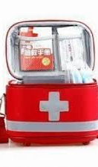
PRINCIPI ORGANIZACIJE PATRONAŽNE SLUŽBE
Radna torba, odjeća i obuća, naknada za prevoz
Osoba u uniformi ulijeva povjerenje i osjećaj discipline
Zakonskim propisima zaštićena
značka koja je potvrđivala njezin status
Službena torbe
tri pretinca
jedan za medikamente i instrumentarij
drugi pregaču, ručnik i sapun
treći za kartoteku, pisaći i drugi pribor

Slide 18
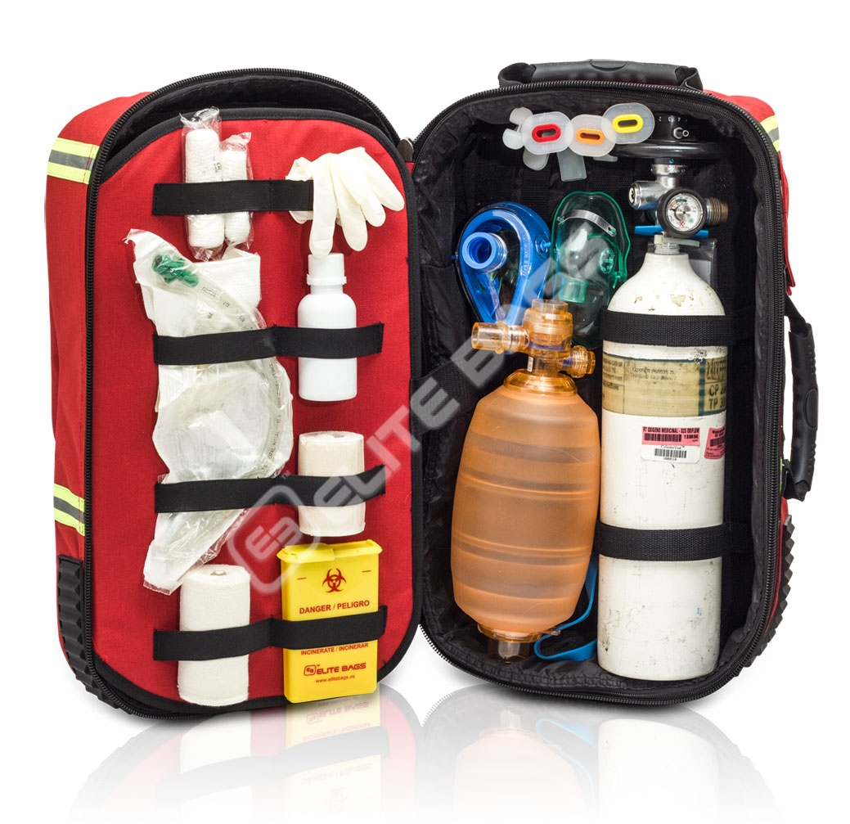
PRINCIPI ORGANIZACIJE PATRONAŽNE SLUŽBE
Jasno je da uslovi rada nisu na svim područjima jednaki
5.100 stanovnika-jedna patronažna sestra
Gustoća stanovništva na km² bi tu morala biti presudna, jer nije isto imati njegu par većih zgrada u gradu ili pokrivati teritorij od 200 km²
više od 2.500 stanovnika
Javni prevoz
Službeni prevoz

Slide 19
PRINCIPI ORGANIZACIJE PATRONAŽNE SLUŽBE
Kućna posjet patronažne medicinske sestre
Bitne komponente za uspiješno odvijanje kućnog posjeta:
komunikacija i interakcija
pripreme i planiranje kućnog posjeta
uslovi rada i oskrbljenost sredstvima
Prvi kućna posjeta:
upoznavanje
izlaganje ciljeva i svrhe posjete
definisati ulogu i mogućnosti medicinske sestre
omogućiti priliku da korisnik objasni vlastita očekivanja
započeti izgradnju odnosa
ne bi trebao biti predug
ciljevi trebaju biti jasno određeni
atmosvera opuštena
dogovor o slijedećoj posjeti

Slide 20
Vrsta korisnika | Oblik rada
Zdravstvena njega žene za vrijeme trudnoće | Individualni rad Grupni rad (provođenje trudnickog kursa)
Zdravstvena njega žene nakon poroda | Individualni rad
Zdravstvena njega novorođenčeta | Prva posjeta Ponovna posjeta
Zdravstvena njega djece dojenačke dobi | Individualni rad Grupni rad (GPD)
Zdravstvena njega male djece (predškolska dobi) | Individualni rad Grupni rad (mogućnost zajedničkog djelovanja u dječjim vrtićima)
Zdravstvena njega hronično bolesnog djeteta | Individualni rad Grupni rad (podržavaju rad u samozaštitnim grupama)

Slide 21
VRSTA KORISNIKA | OBLIK RADA
Zdravstvena njega hronicnog bolesnika a. Šećerne bolesti b. KVB c. CVB d. Mentalni poremecaji e. Ostalo | Individualni rad Grupni rad (podržavaju rad u samozaštitnim grupama)
Zdravstvena njega starijih osoba | Individualni rad Grupni rad (podržavaju rad u samozaštitnim grupama)
Zdravstvena njega osoba sa posebnim potrebama -invaliditetom | Individualni rad Individualni rad sa članom/a porodice Grupni rad
Zdravstvena njega palijativnih bolesnika | Individualni rad Individualni rad sa članom/a porodice Multidisciplinarni rad ( porodični ljekar,zdravstvena njega u kuci, socijalni radnik,vjersko lice i sl.)
Zdravstvena njega žena u reproduktivnoj dobi i klimakteriju | Individualni rad Grupni rad

Slide 22
VRSTA KORISNIKA | OBLIK RADA
Procjena stanja korisnika za pocetak pružanja zdravstvene njege u kuci | Individualni rad
Ponovna procjena (reprocjena) stanja korisnika za nastavak pružanja zdravstvene njege u kuci | Individualni rad
Učestvovanje u provođenju zdravstveno preventivnih i promotivnih programa na lokalnoj zajednici | Predavanje Rad u grupi Djelovanje putem lokalnih medija
Učestvovanje patronažne sestre u provođenju nacionalnih preventivnih programa u BiH | Program “mama“ Kolorektalni karcinom Rak vrata maternice Ostali (neki buduci)
Ostale mjere: dežurstva – uz reorganizaciju patronažne službe | Telefonsko savjetovanje izvan radnog vremena

Slide 23
PRINCIPI ORGANIZACIJE PATRONAŽNE SLUŽBE
PRINCIPI EDUKACIJE PATRONAŽNE SLUŽBE
Kroz brojne Konferencije o zdravlju sistematski se naglašavana uloga sestare/a u promociji zdravlja u kojima su ističe:
način života i zdravlje,
rizični faktori koji djeluju na zdravlje i okolinu,
preusmjeravanje sistema zdravstvene zaštite,
pomoć za unapređenje zdravlja
svestrana pomoć za ostvarivanje promjena.
Diplomski studij za medicinske sestre u području javnog zdravstva nakon završenog dodiplomskog studija u trajanju od tri godine, u zemljama EU se smatra najvišom stručnom nivom obrazovanja, koji omogućava potpuno samostalan rad.

Slide 24
PRINCIPI ORGANIZACIJE PATRONAŽNE SLUŽBE
PRINCIPI EDUKACIJE PATRONAŽNE SLUŽBE
Promocija zdravlja i prevencija bolesti se mogu definisati kroz:
široki niz ličnih/kliničkih intervencija,
široki niz intervencija u zajednici,
široka razvoj i primjenu društvene politike koja utiče na postizanje zdravlja.
Patronažne medicinske sestre se već odavno brinu:
za primarnu zdravstvenu njegu,
promociju zdravlja
prevenciju bolesti
prepoznavanje uzročnika okoline koji utiču na zdravlje.

Slide 25
PRINCIPI ORGANIZACIJE PATRONAŽNE SLUŽBE
Psihijatrijska patronaža
Psihijatrijska patronaža je monovalentna patronaža za čiji je dobar rad neophodno obezbijediti:
sveobuhvatnu psihijatrijsku patronažu
kadrovski popunjen dobro edukovan tim koji može uraditi
preventivni i edukativni rad
timski rad i timsko donošenje odluka

Slide 26
PRINCIPI ORGANIZACIJE PATRONAŽNE SLUŽBE
Psihijatrijska patronaža
Psihijatrijsku patronažu možemo podijeliti na:
planiranu patronažnu posjetu
patronažnu posjetu po pozivu
Planirane patronažne posjete najčešće obavljamo zbog:
pojačanog nadzora nad pojedinim korisnicima Zdravstvane ustanove i njihovih porodica dok ne postignu sociomedicinsku remisiju
pojačan nadzor nad porodicama koje imaju više oboljelih članova porodice

Slide 27
PRINCIPI ORGANIZACIJE PATRONAŽNE SLUŽBE
Planirane psihijatrijske patronažne posjete najčešće obavljamo zbog:
nadzor nad korisnicima koji iz bilo kojih razloga ne žele dolaziti u Zdravstvena ustanova čak ni na kontrolne preglede
patronažne posjete socijalnim slučajevima koji nemaju sredstava ni mogućnosti da dođu u Zdravstvena ustanova
patronažne posjete korisnicima koji primaju depo-preparate, a ne žele otići u ambulantu porodične medicine, ili doći u Zdravstvena ustanova...

Slide 28
PRINCIPI ORGANIZACIJE PATRONAŽNE SLUŽBE
Psihijatrijska patronaža
Patronažne posjete po pozivu su ustvari posjete koje radimo u toku pogoršanja zdravstvenog stanja korisnika a poziv za kućnu posjetu dobijamo od:
samog korisnika
člana porodice korisnika
poziv iz zajednice u kojoj korisnik živi (komšija,član šire porodice ili neko iz mjesne zajednice)
poziv iz ambulante porodične medicine ili stanice HMP (intrasektorska saradnja)
poziv iz Centar za socijalni rad, Crvenog krsta, Opšte bolnice itd. (intersektorska saradnja)

Slide 29
PRINCIPI ORGANIZACIJE PATRONAŽNE SLUŽBE
Psihijatrijska patronaža
U patronažne posjete odlaze najmanje dva člana tima, ili više članova tima zavisno od potrebe.
U kućnu posjetu najčešće odlaze :
med. sestra-tehničar (koordinator brige),
socijalni radnik,
defektolog (specijalni pedagog),
psiholog
po potrebi psihijatar.

Slide 30
PRINCIPI ORGANIZACIJE PATRONAŽNE SLUŽBE
Psihijatrijska patronaža
Prednosti koje pružaju patronažne posjete, su značajne zbog:
uspostavljanje saradnje i komunikacije sa porodicama duševnih bolesnika
edukacija korisnika i članova njihovih porodica
građenje makro i mikro mreže podrške korisniku u slučaju pogoršanja zdravstvenog stanja
kontrola relevantnosti uzimanja psihofamakoterapije
davanje depo-preparata u kući korisnika koji iz nekog razloga nisu uključeni u aktivni rad Zdravstvene ustanove.
smanjenje pogoršanja psihičkog stanja hroničnih duševnih bolesnika, posebno kod aktivnog uključivanja članova porodice
pomoć pri ostvarivanju socijalnih prava (upućivanje na pravu adresu i zakonska prava korisnika, kao i uključivanja profesionalaca pri ostvarivanju istih)
rad na razbijanju stigme i diskriminacije kojoj su ova lica izložena

Slide 31
PRINCIPI ORGANIZACIJE PATRONAŽNE SLUŽBE
Psihijatrijska patronaža
Porodice koje žele da sarađuju sa patronažnom službom i odluče se na taj put upućujemo sljedeće savjete:
Slušajte dok vaš član porodice govori.
Pokušajte stvari gledati iz njegovog ugla gledanja
Budite na raspolaganju za razgovor,ali ne zahtijevajte da vam se povjerava
Poštujte njihove životne odluke
Pokažite razumjevanje i naklonost.Ako nešto ne razumijete zamolite ih da vam razjasne
Dajte im pravo da mogu da pogriješe,neka uče iz vlastitog iskustva a ne iz vaših savjeta
Očekujte od njih da urade neke kućne poslove
Očekujte da mogu da žive normalan život

Slide 32
PRINCIPI ORGANIZACIJE PATRONAŽNE SLUŽBE
Psihijatrijska patronaža
Porodice koje žele da sarađuju sa patronažnom službom i odluče se na taj put upućujemo sljedeće savjete:
Prepustite im da se brinu o sebi u svim svakodnevnim stvarima
Svaka inicijativa koju pokažu je dragocjena,dajte im podršku ako to nije u suprotnosti sa realnošću
Prihvatite ih onakvim kakvi jesu sad ,kako bi se mogli dalje razvijati
Pokažite im da cijenite njihove uspjehe pa makar oni bili i jako mali
Poštujte njihovu privatnost
Podstičite njihovu samostalnost
Ostvarite opuštenu i toplu atmosferu u porodici
Ponašajte se sa njima kao sebi ravnim,kao što se ponašate sa svojim prijateljima

Slide 33
HVALA NA PAŽNJI
?

